Slide 1

Transparantie in de keten
Les 2 P16
Transparantie

Slide 2

Les 2
Waarom is transparantie in ketens belangrijk?
Transparante ketens bieden belangrijke voordelen:
zoals écht kunnen verduurzamen,
risicomanagement,
kostenbesparing,
verbeterde besluitvorming
versterkte reputatie.
Deze voordelen worden steeds meer geëist door consumenten, de maatschappij en wetgeving.

Slide 3

Les 2
EU Green Deal
Samengevat betekent dit dat organisaties verplicht zijn om:
Te zorgen dat milieuvriendelijke claims in overeenstemming zijn met de werkelijke milieuprestaties, zoals voorgeschreven door de Green Claims Directive.
Te rapporteren over sociale, milieu- en bestuursaspecten onder de Corporate Sustainability Reporting Directive (CSRD).
De impact op mensenrechten en het milieu te beoordelen en te beperken, zoals vereist door de Corporate Sustainability Due Diligence Directive (CSDDD).

Slide 4

Les 2
Duurzaamheid moet je kunnen meten:
ontbossing,
verlies van biodiversiteit,
waterschaarste en klimaatverandering;
efficiënt gebruik grondstoffen
lange termijn bestendigheid
kinderarbeid,
discriminatie
onvoldoende beloning.

Slide 5

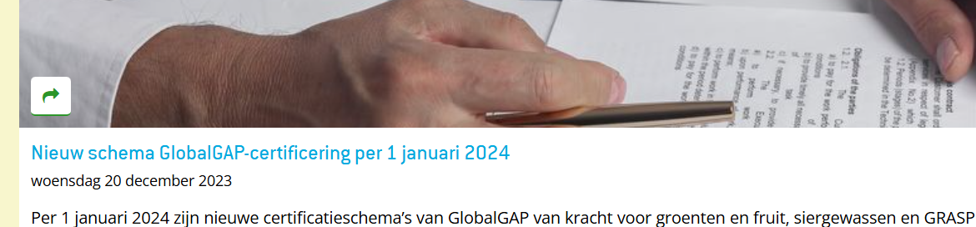
Les 2
Richtlijnen Global GAP
Global GAP stelt eisen aan het kwaliteitssysteem van een primaire producent. Om Global GAP gecertificeerd te kunnen worden, dient de producent te voldoen aan de vastgestelde richtlijnen op het gebied van:
Voedselveiligheid
Traceerbaarheid van de producten
Dierenwelzijn
Gezondheid, veiligheid en welzijn van werknemers
Minimalisering van het gebruik van pesticiden
Minimalisering van agrochemische en farmaceutische toevoegingen

Slide 6
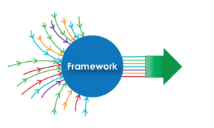
Les 2
Traceerbaarheid en standaardisatie in rapportage
Bij Wageningen Social & Economic Research werkt men aan het standaardiseren van hulpmiddelen voor het meten van duurzaamheid
Er worden frameworks ontwikkeld staat om duurzaamheid effectiever te meten, benchmarken en rapporteren, wat de transparantie bevordert en besluitvorming in ketens mogelijk maakt.

Slide 7

Les 2
Duurzaamheidsbenchmarking*
Het vergelijken van bedrijven op duurzaamheid bevordert ook de transparantie, waardoor organisaties effectief kunnen communiceren met consumenten en stakeholders over de verbeterstappen die ze zetten – en hun prestaties op het gebied van duurzaamheid.
*Een benchmark is een hulpmiddel waarmee je prestaties van de ene organisatie kunt vergelijken met die van anderen

Slide 8

Les 2
3 Duurzaamheidsmiddelen en –maatregelen:
De volgende 3 maatregelen zijn nodig:
Duurzaamheidskwesties identificeren
Meten van en communiceren over duurzaamheid
Benchmarken van duurzaamheid en verbeterkansen signaleren

Slide 9
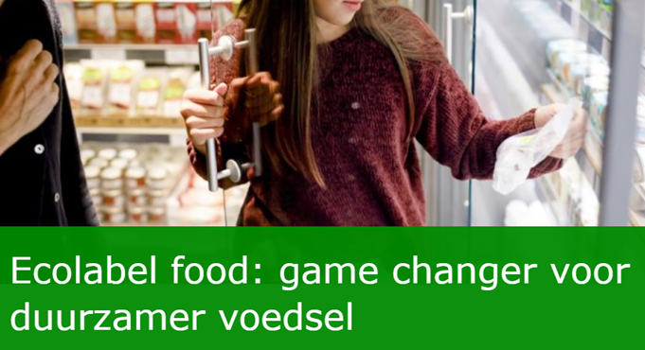

Les 2
Voorbeeld van transparantie door het Ecolabel:
Product Environmental Footprint (PEF)
Zijn ontwikkeld om producten goed
met elkaar te vergelijken en het ecolabel te bepalen
Op dit moment bestaan in Nederland meer dan 140 keurmerken en logo’s op verpakkingen. Deze belichten meestal maar één of enkele duurzaamheidsaspecten, zoals CO2-uitstoot, dierenwelzijn of biologisch. Daarnaast zijn deze uitingen lang niet altijd even transparant en controleerbaar.

Slide 10

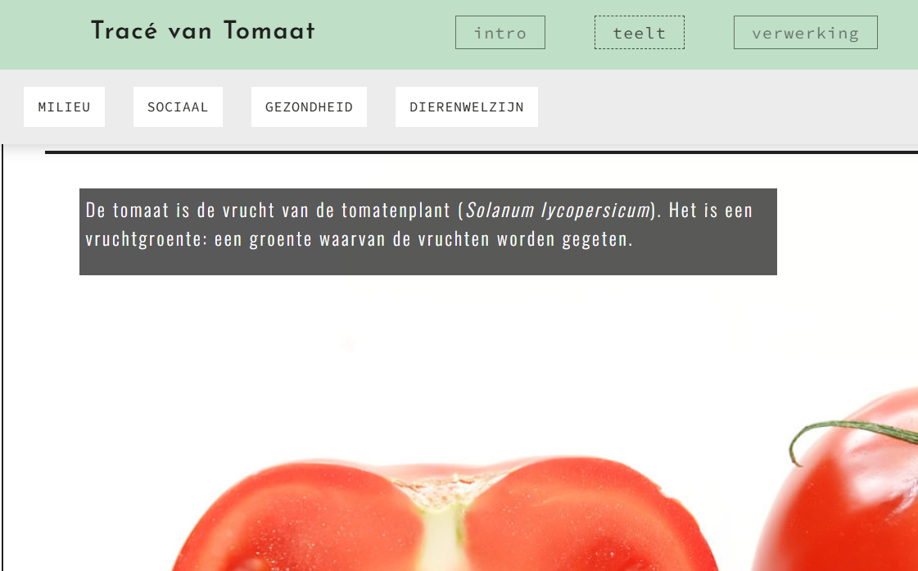
Hoe krijgen we een “eco-tomaat”?
Het Vlaamse platform:
Heeft een overzichtelijke studie gedaan naar alles rondom het ecologisch verantwoord telen van tomaten.

Slide 11
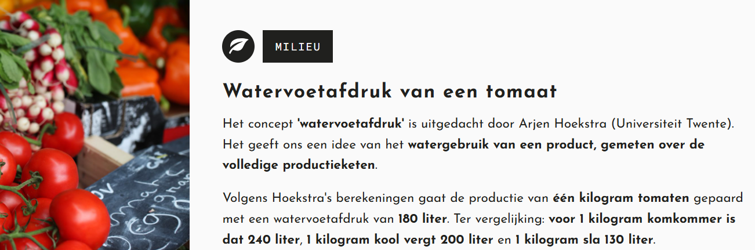
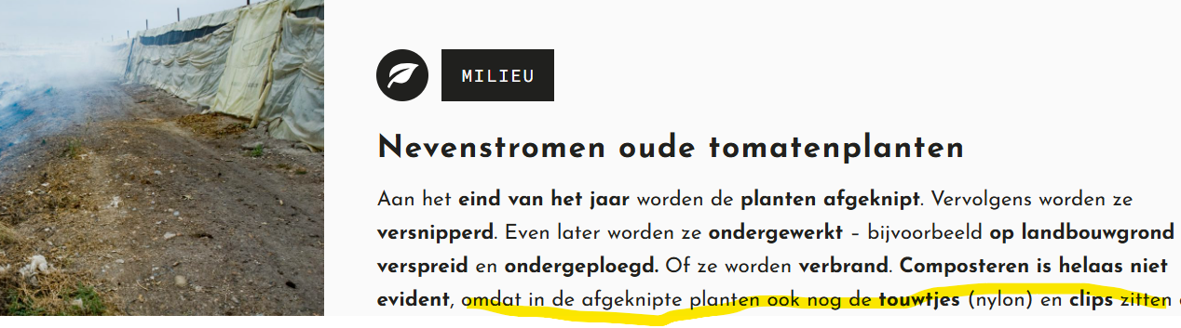
De touwtjes en clips kunnen nu ook biologisch afbreekbaar zijn.

Slide 12
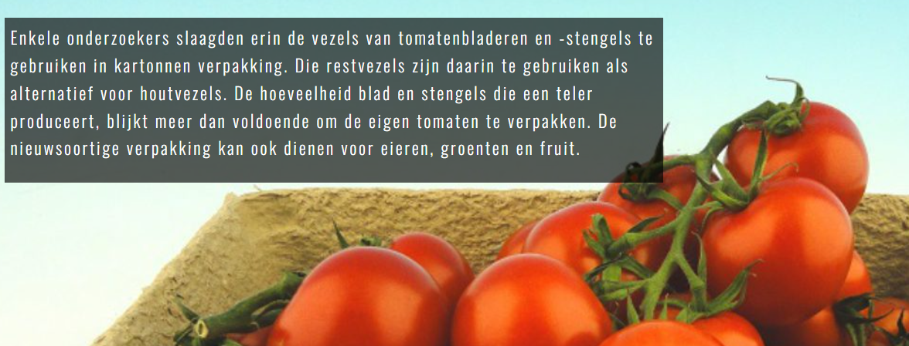
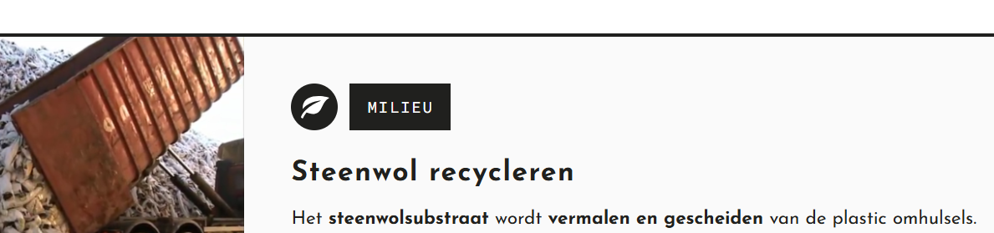

Slide 13
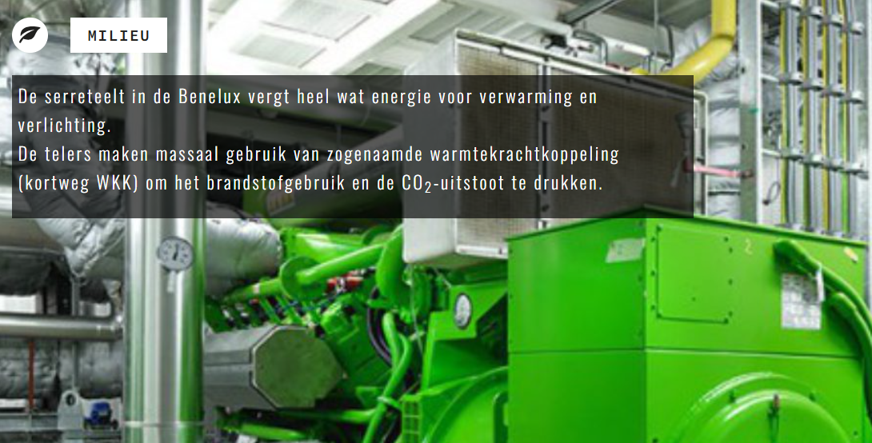
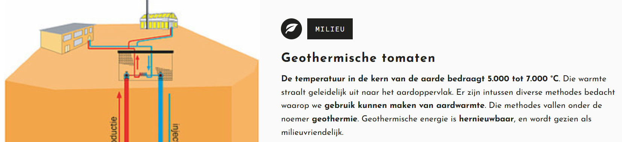

Slide 14
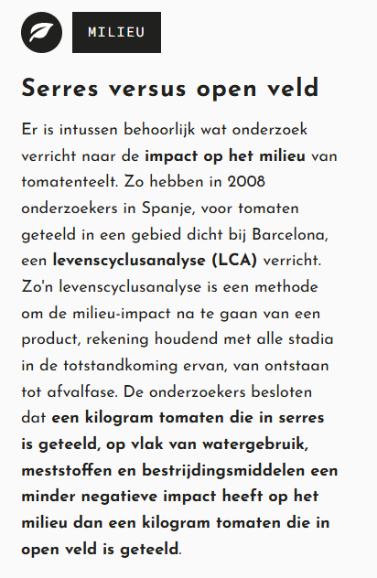
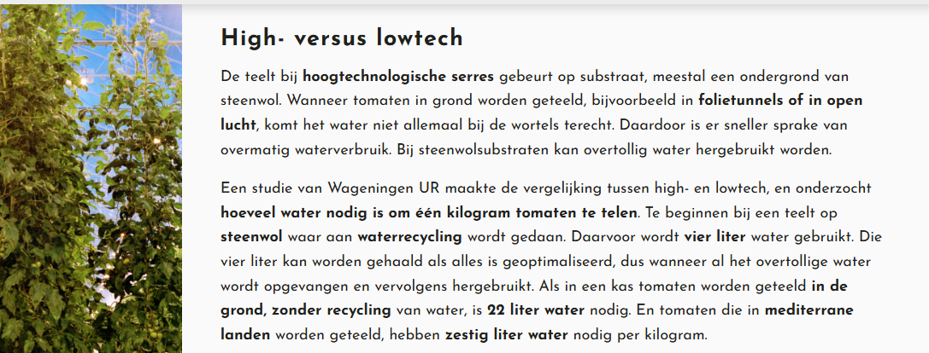

Slide 15

Les 2
Opdracht
Maak nu opdracht 2 Transparantie

